Slide 1
Федеральное государственное бюджетное образовательное учреждение высшего образования «Красноярский государственный медицинский университет имени профессора В.Ф. Войно-Ясенецкого» Министерства здравоохранения Российской Федерации Кафедра стоматологии ИПО
Миогимнастика в ортодонтии. Цели и задачи миотерапии. Общие правила проведения.
Выполнил ординатор кафедры стоматологии ИПО
по специальности «ортодонтия»
Грачева Маргарита Борисовна
рецензент к.м.н., доцент Дуж Анатолий Николаевич
Красноярск, 2023

Slide 2
Цель
Изучение миогимнастики в ортодонтии, целей и задачей миотерапии, правил проведения.

Slide 3
Задачи
Показать общие принципы лечения зубочелюстных аномалий в зависимости от возраста и степени выраженности нарушений; Применение миотерапии для профилактики и лечения аномалий зубочелюстной системы

Slide 4
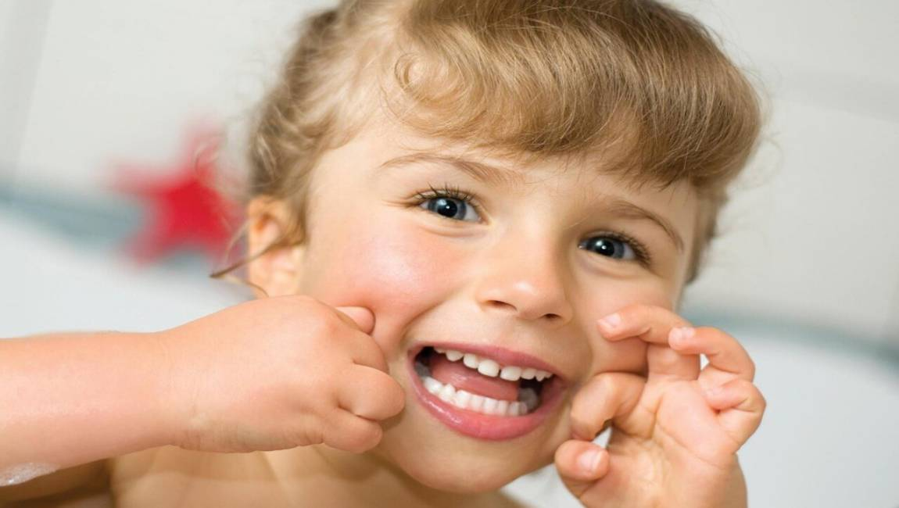
Миогимнастика - это
Миогимнастика - это комплекс лечебно-профилактических упражнений, направленных на коррекцию нарушений зубочелюстной системы.
Эта разновидность лечебной физкультуры применяется как самостоятельный способ исправления аномалии ЗЧС.

Slide 5
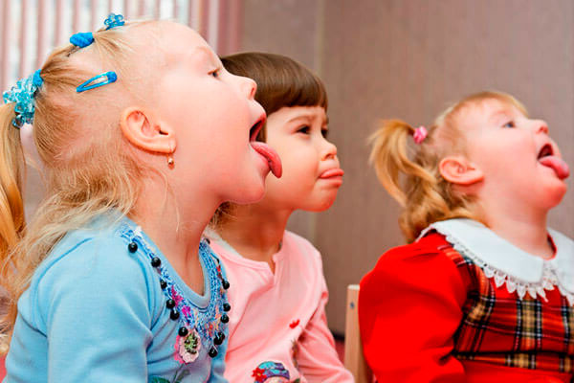
Цель миогимнастики
Изменение функционального состояния мышц челюстнолицевой области с помощью физических упражнений.

Slide 6
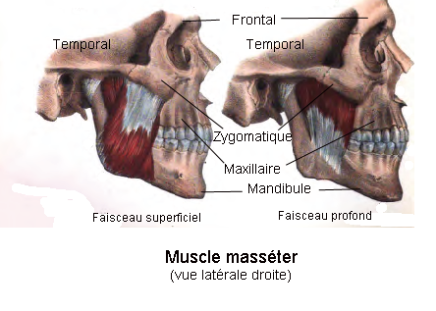
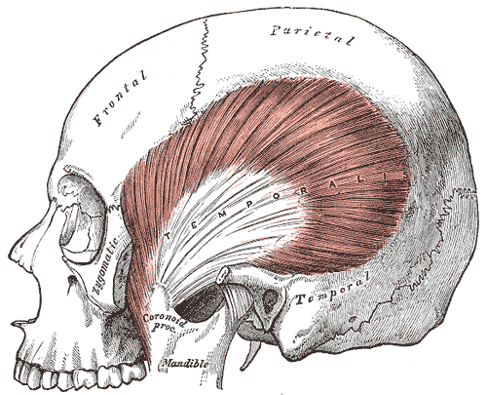
Мышцы ЧЛО
Основные мышцы ЧЛО, на которые направленна миогимнастика:
Жевательные мышцы
Жевательная мышца (лат. musculus masseter) начинается от нижнего края скуловой дуги тремя частями.
Височная мышца (лат. musculus temporalis) заполняет височную ямку Начинается от височной поверхности лобной кости, большого крыла клиновидной кости и чешуйчатой части височной кости.

Slide 7
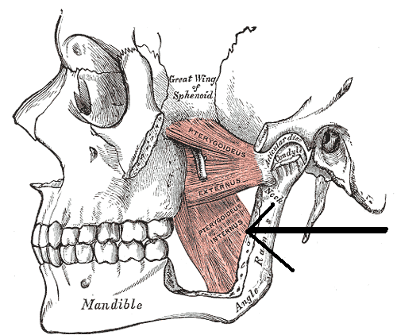
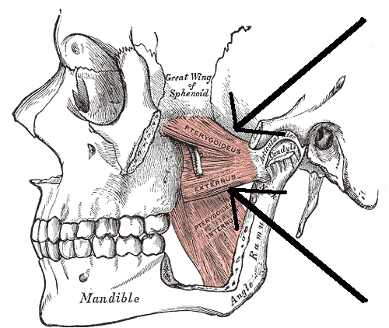
Мышцы ЧЛО
Медиальная крыловидная мышца (лат. musculus pterygoideus medialis) располагается в подвисочной ямке. Она начинается от крыловидного отростка клиновидной кости и, направляясь вниз кнаружи, прикрепляется на внутренней поверхности угла нижней челюсти
Латеральная крыловидная мышца (лат. musculus pterygoideus lateralis) расположена в подвисочной ямке. Она начинается от верхнечелюстной поверхности большого крыла клиновидной кости и от наружной поверхности угла пластинки крыловидного отростка той же кости; прикрепляется мышца к шейке нижней челюсти

Slide 8
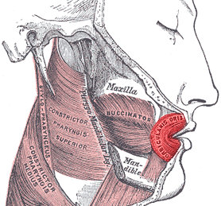
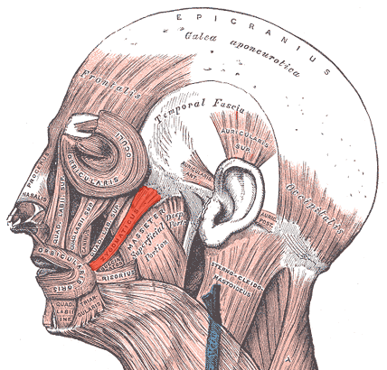
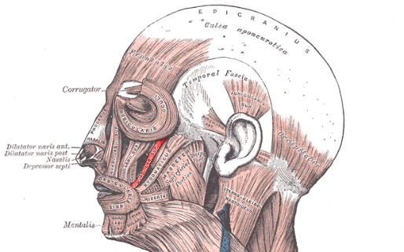
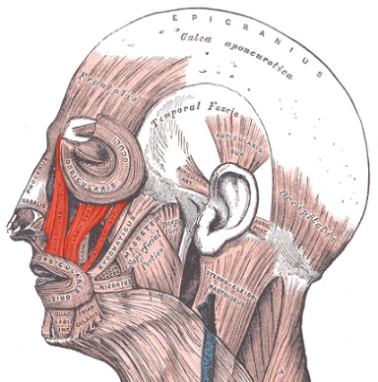
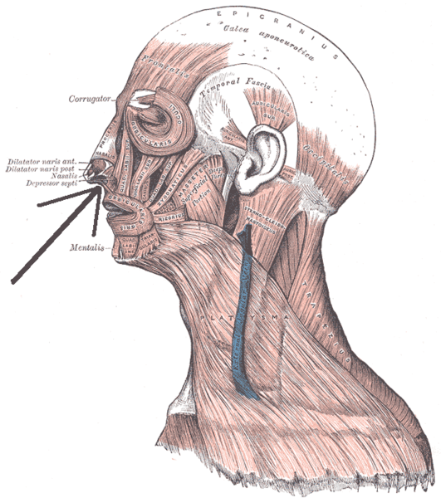
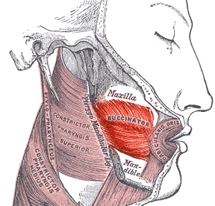
Мышцы ЧЛО
2. Мимические мышцы лица.
Кругова́я мы́шца рта (лат. Musculus orbicularis oris) или кольцевая
Большая скуловая мышца (лат. Musculus zygomaticus major)
Малая скуловая мышца (лат. Musculus zygomaticus minor)
Мышца, поднимающая верхнюю губу (лат. Musculus levator labii superioris)
Мышца, поднимающая верхнюю губу и крыло носа (лат. Musculus levator labii superioris alaequae nasi)
Щёчная мышца (лат. Musculus buccinator)

Slide 9
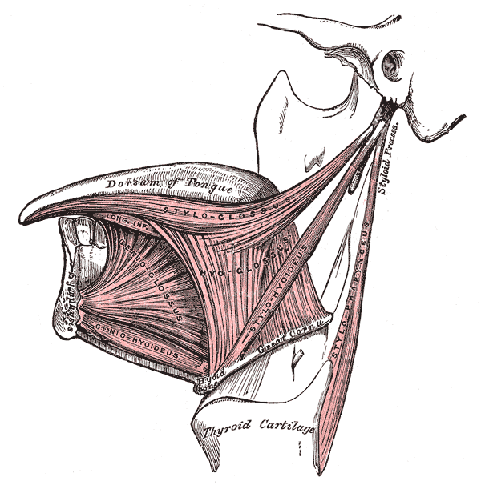
Мышцы ЧЛО
3. Мышцы языка
Скелетные мышцы, их сокращение изменяет положение языка:
Шило-язычная мышца (m. styloglossus) Тянет язык вверх и назад.
Подбородочно-язычная мышца (m. genioglossus) Движет язык вперёд.
Подъязычно-язычная мышца (m. hyoglossus) Тянет язык назад и вниз, при этом опускает надгортанник — закрывает гортань при глотании.
Небно-язычная(m.palatoglossus) Поднимает корень языка
Собственные мышцы языка, их функция — изменять форму языка:
Верхняя продольная мышца (m. longitudinalis superior)
Нижняя продольная мышца (m. longitudinalis inferior)
Поперечная мышца языка (m. transversus linguae)
Вертикальная мышца языка (m. verticalis linguae)

Slide 10
Задачи миотерапии
Восстановление физиологического тонуса мышечной ткани;
Нормализация функций мышц, участвующих в движениях нижней челюсти;
Нормализация функций круговой мышцы рта и мышц языка;
Приспособление тканей ВНЧС и мышц челюстно-лицевой области к ортодонтическому лечебному аппарату.

Slide 11
Правила поведение миогимнастики
Миогимнастика выполняется :
Индивидуально пациентом, как и подбор упражнений в зависимости от клинического случая. (не менее 10 мин. В день)
Системно и регулярно
Упражнения выполняются в максимальную амплитуду, но физиологично и не чрезмерно
Вначале выполняются медленно и плавно, спустя несколько тренировок – скорость можно увеличивать.
Каждое упражнение выполняется несколько раз, до появления местной усталости.

Slide 12
Выделено три степени снижения выносливости мышц челюстно-лицевой области:
I степень — статическая и динамическая выносливость мышц снижена до 25 % по сравнению с возрастной нормой;
II степень — статическая выносливость снижена на 25 %, динамическая — более чем на 25 % по сравнению с возрастной нормой;
III степень — статическая и динамическая выносливость снижена более чем на 25 % по сравнению с возрастной нормой.

Slide 13
Подбор интенсивности выполнения каждого упражнения
При I степени снижения выносливости статические и динамические упражнения проводятся последовательно в соотношении 1 : 1. В дальнейшем интенсивность упражнений нарастает на половину величины нагрузки;
При II степени статические и динамические упражнения проводятся в соотношении 1 : 2. Интенсивность статических упражнений нарастает на половину величины нагрузки, динамических — на четвертую часть;
При III степени снижения выносливости мышц соотношение статических и динамических упражнений 1 : 1. Интенсивность каждого упражнения нарастает на четвертую часть нагрузки. При этом комплекс упражнений повторяется дважды.

Slide 14
Комплекс упражнений для нормализации функции смыкания губ
Тренировка круговой мышцы рта
Выполнение : медленно, на счет 1-2-3-4, от 10- 15 повторений

Slide 15
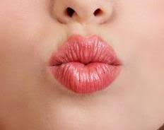
Комплекс упражнений для нормализации функции смыкания губ
Губы вытянуть вперед, изобразить рупор, хоботок.
Губы вытянуть вперед, сомкнуть, изобразить трубочку, широко растянуть.
Сомкнутые мизинцы положить в угол рта, губы не сжимать. Пальцы слегка развести в стороны, губы сомкнуть.
В уголки рта при несомкнутых губах установить мизинцы рук и в таком положении стремиться сомкнуть губы.
Губы сомкнуть, переместить вправо, влево.
Губы сомкнуть, надуть воздух под верхнюю губу, затем под нижнюю

Slide 16
Миогимнастика для тренировки мышц языка
Миогимнастика для тренировки мышц языка
Специальные упражнения для языка рекомендуют после хирургического рассечения его укороченной уздечки, нормализации неправильного глотания и произношения звуков.

Slide 17
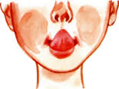
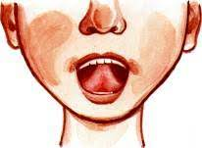
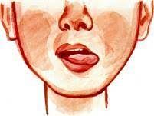
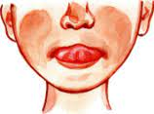
Миогимнастика для тренировки мышц языка
Высунуть язык и облизать губы при открытом и полуоткрытом рте.
Приподнять кончик языка к верхним резцам и, упираясь в них, провести по мягкому и твердому небу.
Высунуть язык, придать ему форму трубочки, лопатки, максимально повернуть налево, направо, вниз и вверх.
Сделать сильный упор кончика языка в небные поверхности верхних резцов при сокращенной жевательной мускулатуре.
Произвести быстрое сгибание и разгибание языка (с упором в передний отдел твердого неба) с одновременным его высовыванием.
Произвести круговое движение языком по внутренней и наружной стороне зубных рядов (справа налево и слева направо).

Slide 18
Миогимнастика для тренировки мышц языка
7. Произвести щелчки языком
8. Произнести звуки «т-к», «рт-рт», «д-д-д».
9. Упереться кончиком языка в щеки.
10. Произвести медленное движение кончиком язы- ка по верхнему ряду зубов (сосчитать количество зубов).
11. Попытаться достать кончиком языка нос
12. Проглотить слюну или немного воды.

Slide 19
Упражнения для мыши переднего участка языка
На кончик языка накладывают резиновое кольцо диаметром 5-8 мм. Ребенок поднимает язык кверху и прижимает его к переднему участку твердого неба в области небных складок, зубы сжимает, губы не смыкает. Рекомендуется проглотить слюну, не изменяя положения кончика языка и резинового кольца. Если язык находится между зубными рядами, то упражнение выполняется неправильно. Следует терпеливо разъяснить ребенку задачу упражнения и добиться правильного положения языка. Упражнение повторяют в первый день 5-6 раз, на второй дважды в день (утром и вечером по 5-6 повторов), а в последующем - трижды в день по 10-12 повторов.
То же резиновое кольцо пациент прижимает кончиком языка к переднему участку неба в области небных складок. Зубы и губы сжимает, кольцо удерживается 5 мин. В последующие дни время выполнения увеличивается до 10 мин.

Slide 20
Упражнения для мыши переднего участка языка
3. Положение языка и резинового кольца то же. Зубы сомкнуты. Пациента обучают проглатыванию слюны с несомкнутыми губа- ми. Упражнение выполняют 3 раза в день по 10 мин.
4. Цоканье языком. Выполняют 50-60 раз. После освоения этих упражнений приступают к тренировке мышц среднего участка языка. Упражнения для мышц среднего участка языка. На язык накладывают два резиновых кольца: одно на кончик, другое на середину. Ребенок поднимает язык кверху и прижимает к своду неба, зубы сжимает, губы смыкает не полностью. Не изменяя положения языка, трижды проглатывает слюну.

Slide 21
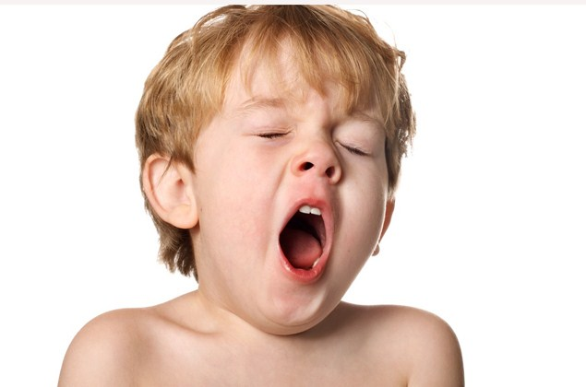
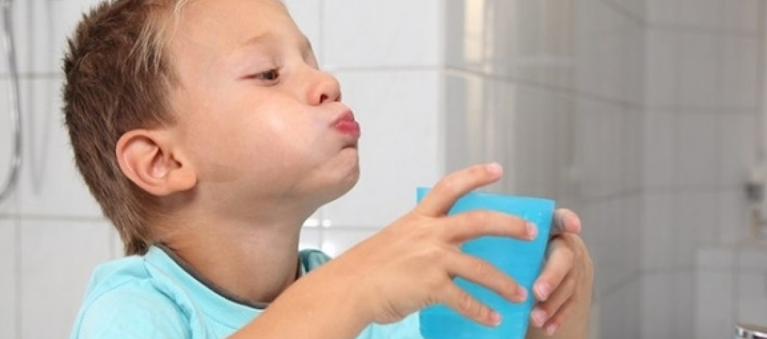
Упражнения для мыши заднего участка языка
Упражнения для мыши заднего участка языка
Зевание.
2. Полоскание горла водой (расслабляет и массирует мышцы).

Slide 22
Упражнения для жевательных мышц
Максимальное волевое смыкание зубных рядов (статическое упражнение). Сжав руками пружину амортизатора Рождерса, врач устанавливает насадки между зубными рядами верхней и нижней челюсти и медленно отпускает пружину. Ребенок должен закрыть рот, максимально сжать зубные ряды и удерживать их в таком положении установленное врачом время.
Попеременное волевое смыкание зубных рядов (динамическое упражнение). Насадки тренажера располагают между зубными рядами. На счет 1–2 ребенок поднимает нижнюю челюсть и смыкает зубные ряды, на 3–4 — размыкает их и опускает нижнюю челюсть, затем вновь повторяет упражнение.

Slide 23
Заключение
Регулярные занятия миогимнастикой демонстрируют большую эффективность. Они позволяют улучшить моторику мышц и нормализовать функциональные и эстетические параметры зубочелюстной системы.

Slide 24
Список литературы
Аверьянов С.В., Костина Я.В. Стандартные аппараты для миофункциональной ортодонтии. – 2016. – С.95
Митин Н. Е. и др. Миогимнастика при бруксизме //Наука молодых–Eruditio Juvenium. – 2018. – Т. 6. – №. 4. – С. 612- 621.
Десинова Н. А. Миогимнастика как элемент функциональной коррекции нарушений речи у дошкольников // формирование здорового образа жизни. – 2018. – С. 287-291
Нормуродова М., Куранбаева Д., Нигматов Р. Лечение аномалии прикуса с нарушением речи у детей с помощью миогимнастики и массажа мыщц лица //Актуальные проблемы стоматологии и челюстно-лицевой хирургии. – 2022. – Т. 1. – №. 02. – С. 70-71.
Тристень К. С., Лешкевич Е. В., Шило О. В. Осведомленность студентов о роли миогимнастики как метода коррекции логопедических дефектов. – 2018.
Зюлькина Л. А. и др. Миотерапия в ортодонтии. Сравнительная характеристика применения миогимнастических зубочелюстных тренажеров// – 2017. – С. 71.
Фадеев Р. А., Паршин В. В., Прозорова Н. В. Сравнительный анализ результатов лечения пациентов с заболеваниями ВНЧС и парафункцией жевательных мышц //Актуальные вопросы фундаментальной, клинической медицины и фармации. – 2018. – С. 234-241.

Slide 25
Спасибо за внимание

